Slide 1
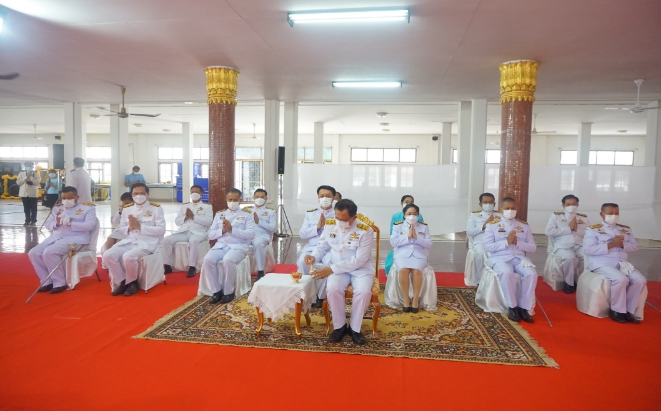
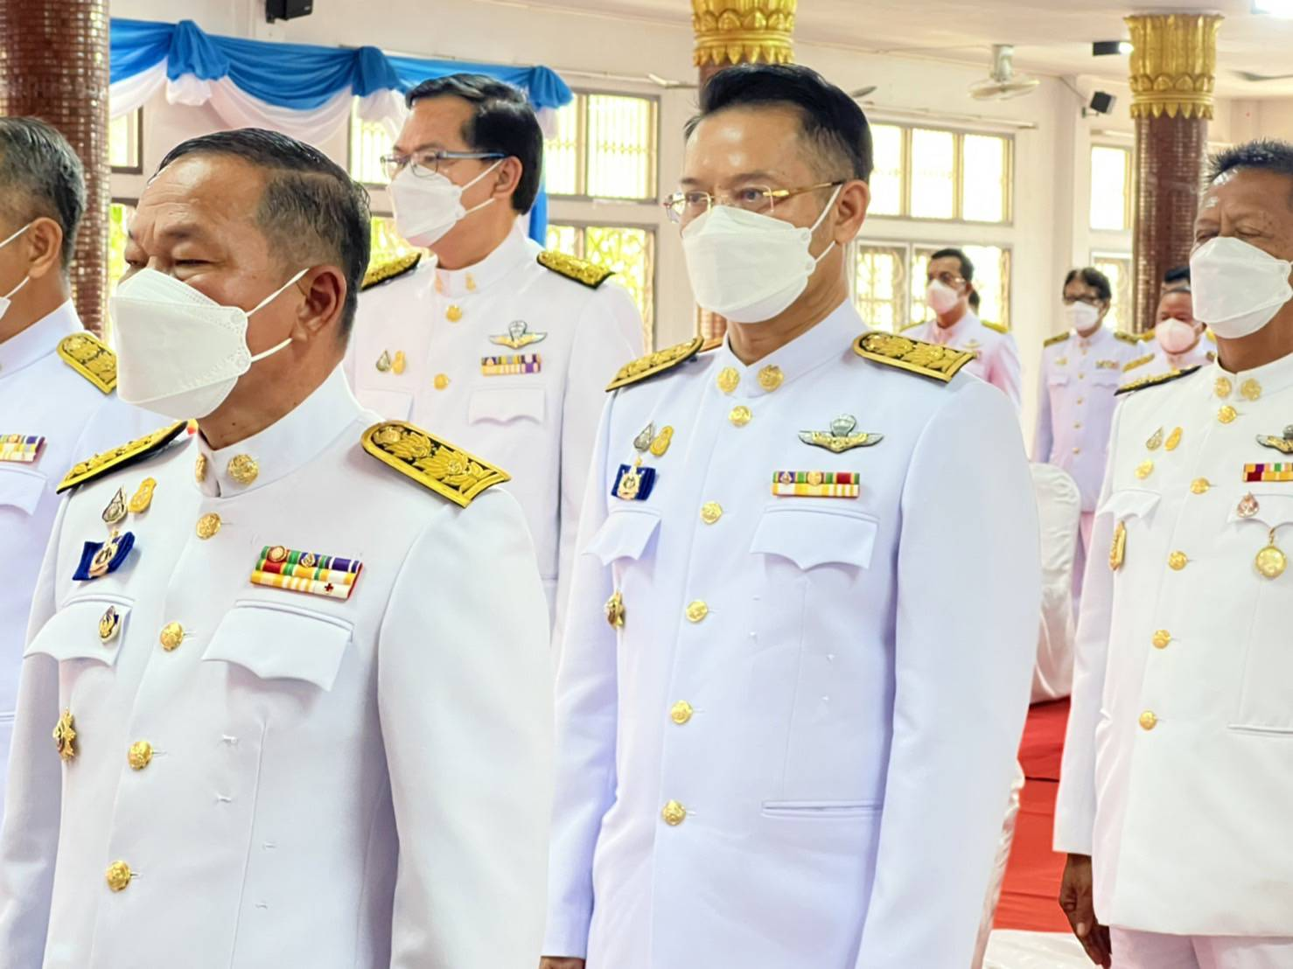
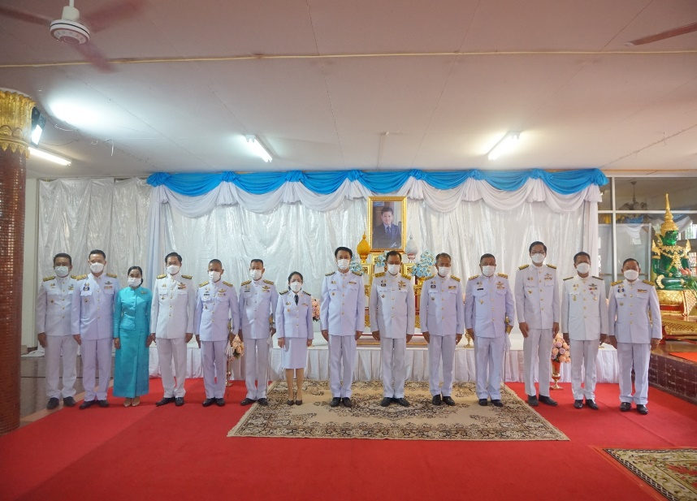
วันที่ 29 เมษายน 2565 เวลา 09.30 นายสมยศ นามพุทธา ท้องถิ่นจังหวัดยโสธร ร่วมพิธีเจริญพระพุทธมนต์ เพื่อเฉลิมพระเกียรติสมเด็จพระเจ้าลูกยาเธอ เจ้าฟ้าทีปังกรรัศมีโชติ มหาวชิโรตตมางกูร สิริวิบูลยราชกุมาร เนื่องในวันคล้ายวันประสูติ ณ ศาลาสุนทรจิตตานุสรณ์ วัดศรีธรรมาราม (พระอารามหลวง) ตำบลในเมือง อำเภอเมืองยโสธร จังหวัดยโสธร โดยมีผู้ว่าราชการจังหวัดยโสธร เป็นประธาน

